Slide 1


CLASE 6 MODULO III
VIAS DE ADMINISTRACION Y FARMACOCINÉTICA
CURSO DE AUXILIAR EN FARMACIA
PERFECCIONAT
www.perfeccionat.cl
+569 780 02 980
contacto@perfeccionat.cl
Av. Irarrázaval 2401 oficina 512

Slide 2

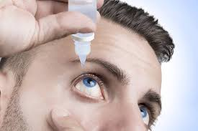
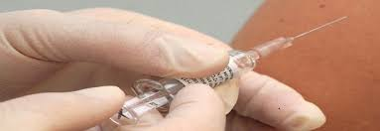
VIAS DE ADMINISTRACIÓN
Concepto: Parte del cuerpo humano por donde ingresa (se adiministra) un medicamento el cual se presenta en determinada forma farmacéutica.

Slide 3
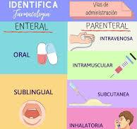
VIAS DE ADMINISTRACIÓN
Para que los fármacos se pongan en contacto con los tejidos y órganos sobre los cuales actúan, deben atravesar la piel y mucosas o bien ha de producirse una evasión de estos obstáculos, para esto, deben ser administrados por la vía adecuada.

Slide 4
VIAS DE ADMINISTRACIÓN - CLASIFICACIÓN
Sistémicas
No
Sistémicas
Utilización de la circulación sistémica para que el fármaco llegue a su sitios de acción y pueda producir su efecto
Es la administración de medicamento para que actúe en la zona cercana a su aplicación

Slide 5
VIAS DE ADMINISTRACIÓN - CLASIFICACIÓN
PARENTERALES
NO PARENTERALES
Vias que emplen una aguja hipodérmica para conducir el medicamento
INTRAVENOSA O ENDOVENOSA
INTRAMUSCULAR
SUBCUTÁNEA Y OTRAS
ENTERAL Y SUS VIAS
TÓPICA: piel y cavidades
OFTÁLMICA: globo ocular
INHALATORIA: gases y aerosoles

Slide 6
VIAS DE ADMINISTRACIÓN
GRUPO DE FORMAS | CARACTERÍSTICAS | VIAS DE ADMINSITRACIÓN
Solidas | Comprimidos: de liberación Normal, Recubiertos ( grageas), Cápsulas duras y blandas. Otros: polvos y granulados Otros para vía Rectal: Supositorios Otros para vía vaginal: óvulos y tabletas vaginales. | Via oral
Semisólidas | Cremas, ungüentos, jaleas, pomadas. | Vía Tópica o local, piel y cavidades.
Líquidas orales | Jarabes, suspensiones orales, emulsiones, gotas orales (no confundir con Instilaciones óticas, nasales o colirios oftálmicos) | Vía oral
Líquidas estériles | Frascos ampolla (ejemplo frasco de morfina), ampollas (ejemplo de furosemida), viales ( liofilizados como de penicilina), cartuchos y jeringas prellenadas, frascos de soluciones expansoras. Colirios: se administran para patologías del globo, ocular. | Vía Parenteral: Intravenosa, Intramuscular, Subcutánea.
Gaseosas | Nebulizaciones, oxigenoterapia, Puff o cartuchos presurizados, vapores, gas por mascarilla | Vía inhalatoria

Slide 7
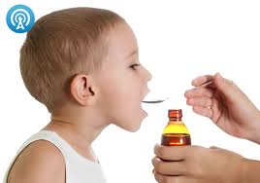
VIA ENTERICA-ORAL
VENTAJAS DESVENTAJAS
Administración sencilla
Cómodo para el paciente
Indolora
Uso frecuente de fármacos
Variedad de fármacos para esta vía
Es una vía lenta
No se puede ejecutar si hay vómitos o el paciente no puede deglutir
Limitada en fármacos con mal sabor o en pacientes con gastritis

Slide 8
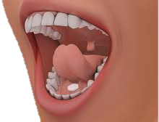
VIA ENTÉRICA-SUBLINGUAL
Utilización de la circulación venosa sublingual para la administración de fármacos, debido a su gran vascularización.
Los fármacos ingresan directamente a la circulación sistémica sin pasar por el hígado.

Slide 9
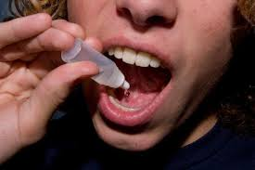
VIA ENTERICA-SUBLINGUAL
VENTAJAS DESVENTAJAS
Administración sencilla
Cómodo para el paciente
Indolora
Evita el primer paso hepático
Se obtiene efecto rápido e intenso
Uso limitado para algunos medicamentos
Acidez o mal sabor del medicamento condiciona su uso por esta vía

Slide 10
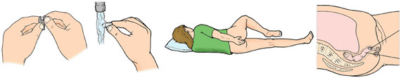
VIA ENTERICA-RECTAL
Colocar un supositorio o crema en la cavidad rectal, tambien para enemas o lavados

Slide 11
VIA ENTERICA-RECTAL
VENTAJAS DESVENTAJAS
Absorción más rápida que vía oral
Útil en caso de impedimento de la vía oral
Útil en niños pequeños
Evita parcialmente el primer paso hepático
Incómoda para el paciente
Absorción errática, lenta e incompleta
Evitar en caso de hemorroide inflamada o fisura anal
No utilizar si hay diarrea

Slide 12
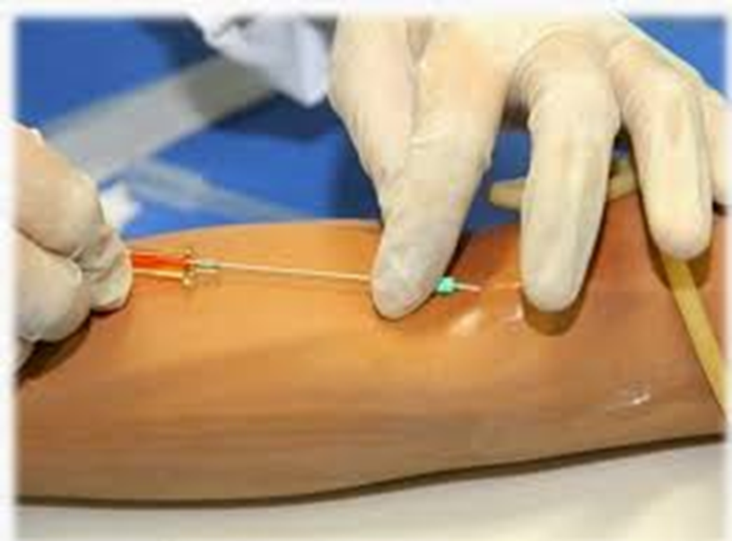
VIA ENTERICA- INTRAVENOSA
Consiste en depositar dentro de un vaso (arteria, vena o similar) un medicamento:
EQUIPAMIENTO: BOLO ENDOVENOSO , SUERO TERAPIA O BOMBAS DE INFUSIÓN

Slide 13
VIA ENTERICA-INTRAVENOSA
VENTAJAS DESVENTAJAS
Efecto rápido
Permite administración de dosis exacta de fármacos
Útil en emergencia y paciente inconsciente
Útil en caso de vía oral impedida
Permite administrar grandes volúmenes de líquido, sueroterapia y hemoderivados.
Puede ser dolorosa
Alto costo
Requiere personal especializado
Riesgo de embolia, flebitis e infecciones
Una vez administrado el fármaco es imposible retirarlo de la circulación

Slide 14
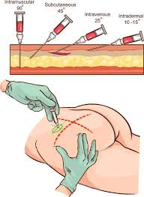
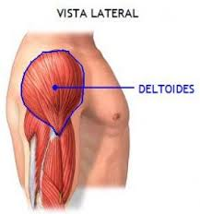
VIA INTRAMUSCULAR
Depósito del medicamento en un músculo
DELTOIDES O GLUTEO

Slide 15
VIA INTRAMUSCULAR
Buena absorción debido a la rica vascularización muscular
Útil cuando se desea asegurar el cumplimiento de una terapia
Permite administrar fármacos asegurando una acción prolongada
Menor latencia que vía subcutánea
VENTAJAS DESVENTAJAS
Dolorosa
Permite la administración de pequeños volúmenes

Slide 16
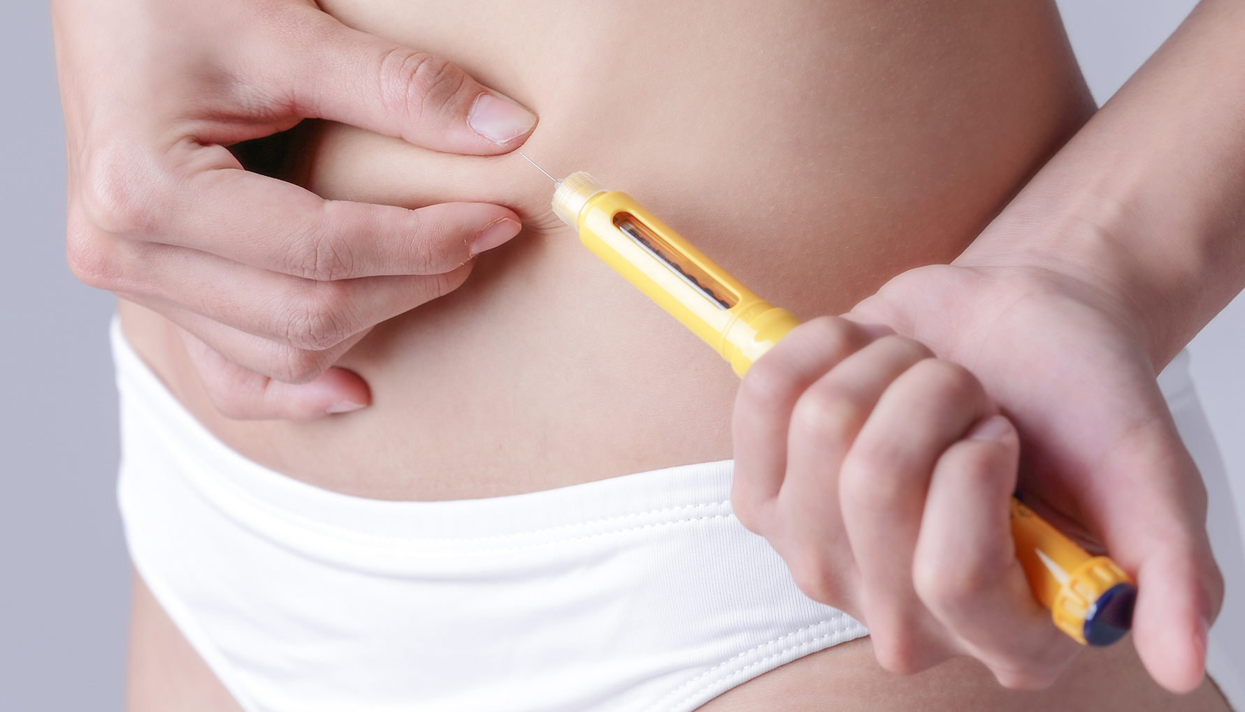
VIA SUBCUTÁNEA
Características
  Presenta menor vascularización que la vía intramuscular, por lo que la absorción es más lenta
  No permite la administración de volúmenes muy grandes (< 2 mL)
Ejemplo común: Insulinas

Slide 17
FORMAS FARMACÉUTICAS
SOLIDAS
SEMI-SEMISOLIDAS
LÍQUIDAS
LÍQUIDAS y ESTÉRILES
GASEOSAS
Polvos farmacéuticos
Granulados
Comprimidos y grageas
Cápsulas duras y blandas
vaginales
Jaleas
Geles
Cremas
Ungüentos
Pomadas
Jarabes
Suspensiones
Emulsiones
Gotas orales y uso externo
Enemas
Colirios**
Disoluciones de gran Volumen ( coloides y cristaloides)
Liofilizados en viales
Apollas con líquidos estériles
Cartuchos presurizados.
Nebulizaciones
Vaporizaciones
Oxigenoterapia
ENTÉRICA ORAL Y SUBLINGUAL
OTRAS: Supositorios*
Óvulos VIAS ENTERICA RECTAL *
TÓPICA ( PIEL Y CAVIDADES)
ENTERICA ORAL Y SUBLINGUAL
OCULAR**
VIAS PARENTERALES:
IV, IM, SUBC
INHALATORIA
VIAS DE ADMINISTRACIÓN

Slide 18
FARMACOCINETICA-PROCESOS ADME
Los procesos farmacocinéticos son 5:
Liberación
Absorción
Distribución
Metabolización
Excreción

Slide 19
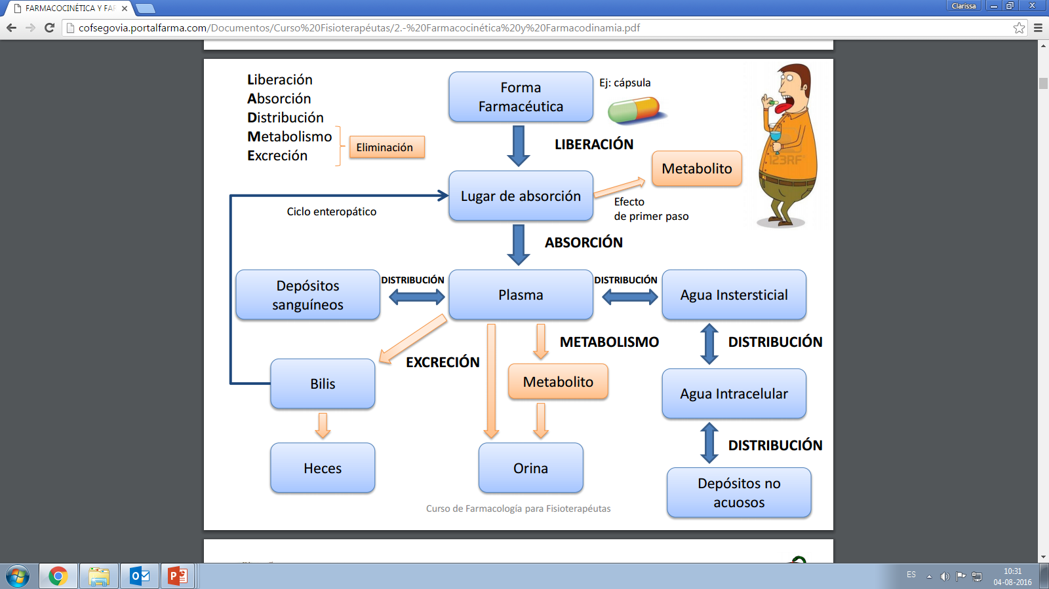
FARMACOCINETICA-PROCESOS ADME

Slide 20
FARMACOCINETICA-ABSORCIÓN
Es la separación del fármaco del vehículo o excipientes, creando un ambiente óptimo para que el fármaco se absorba.

Slide 21
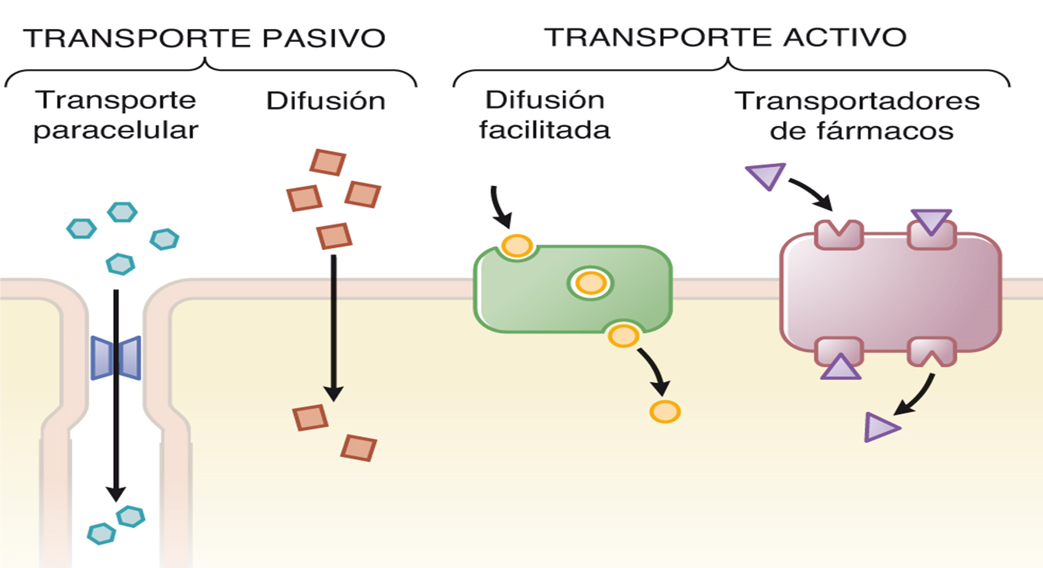
FARMACOCINETICA-ABSORCIÓN
Corresponde al paso del fármaco desde el sitio de administración a la circulación.
Se absorbe el fármaco disuelto, utilizando diferentes mecanismos. El más común es la difusión pasiva.

Slide 22
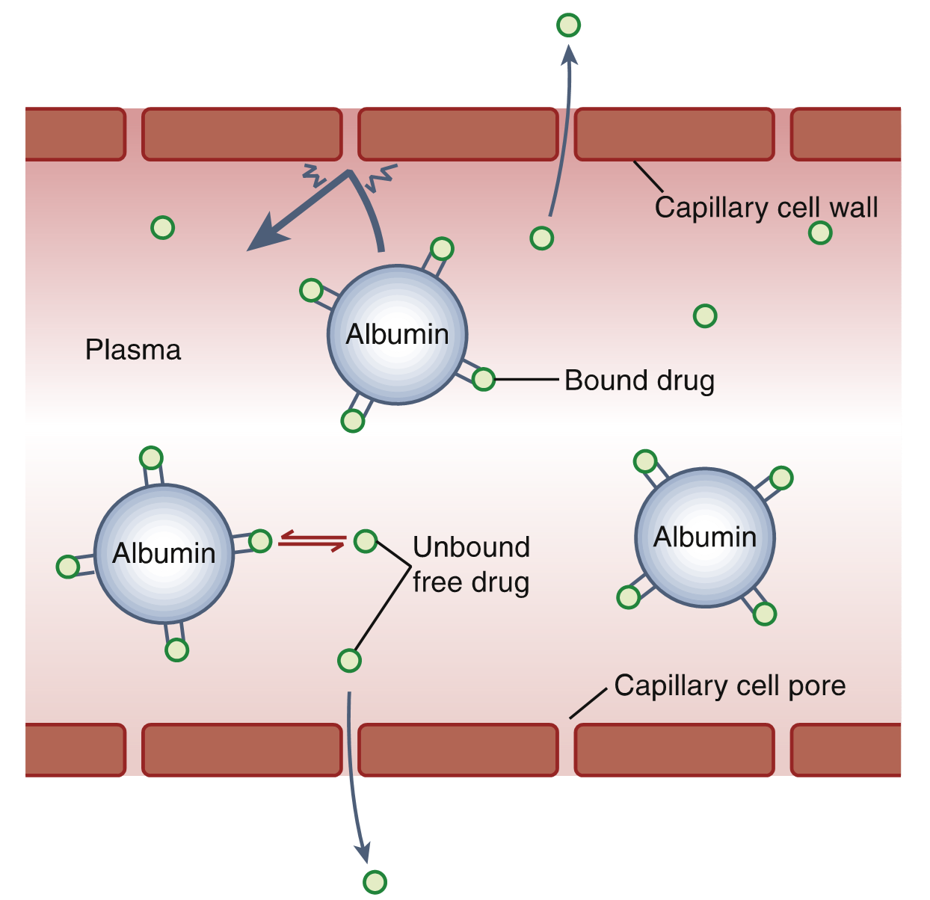
FARMACOCINETICA-DISTRIBUCIÓN
Comprende el proceso de distribución o paso del fármaco desde la sangre hacia los diferentes sitios del organismo

Slide 23
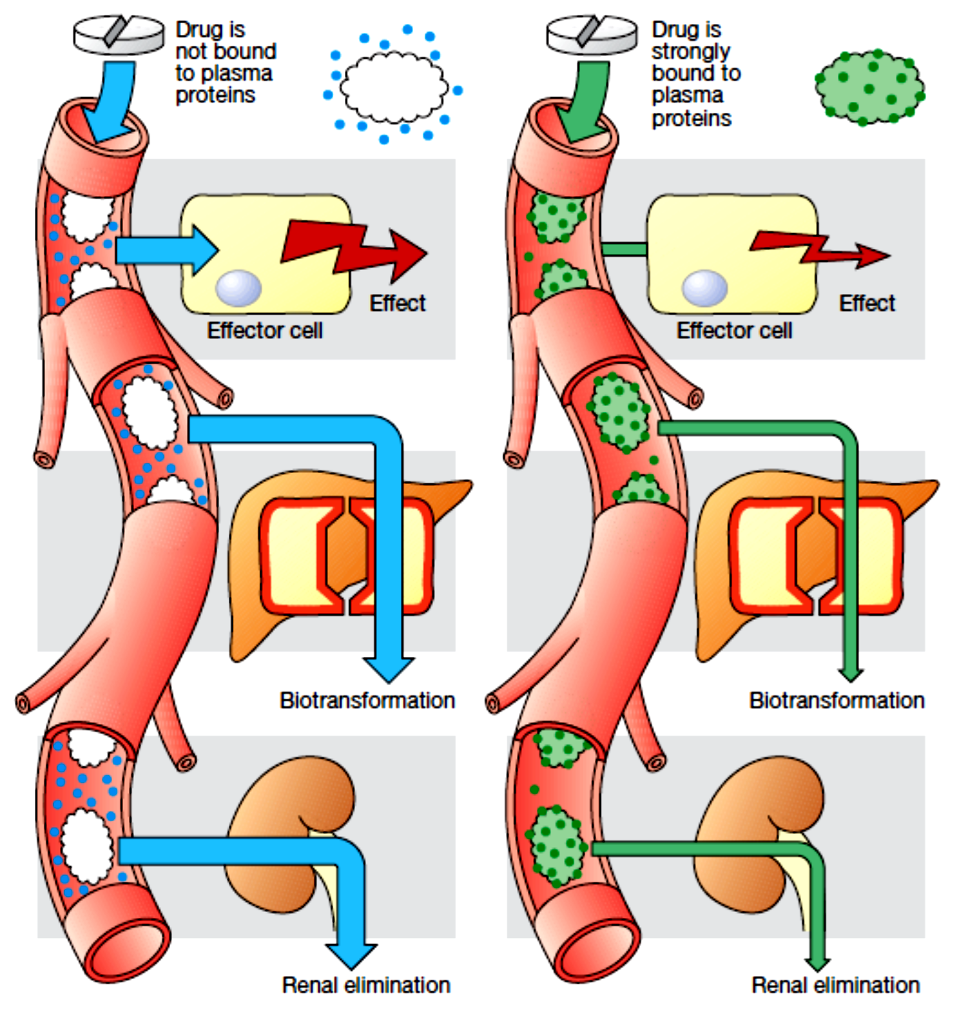
FARMACOCINETICA-DISTRIBUCIÓN
Fármaco es transportado en la sangre:
  Libre
  Unido a proteínas plasmáticas
Principales proteínas plasmáticas:
  Albúmina
  α₁-glicoproteína ácida

Slide 24
FARMACOCINETICA-DISTRIBUCIÓN
Fisiológicos
Edad
Patológicos
Edema, derrame pleura y ascítico
Hipoalbuminemia
Peso
Acidosis
Inflamación

Slide 25
FARMACOCINETICA-METABOLISMO
Proceso que involucra la modificación química del fármaco en el organismo, con la finalidad de facilitar su excreción
El principal sitio de metabolización es el hígado, sin embargo esto puede ocurrir en otros sitios como:
  Pulmones
  Plasma
  Riñón
  Etc.

Slide 26
FARMACOCINETICA-METABOLISMO
OBJETIVOS
Inactivación de fármacos
Formación de metabolitos activos a partir de un fármaco activo
Activación de fármacos inactivos
Formación de metabolitos tóxicos

Slide 27
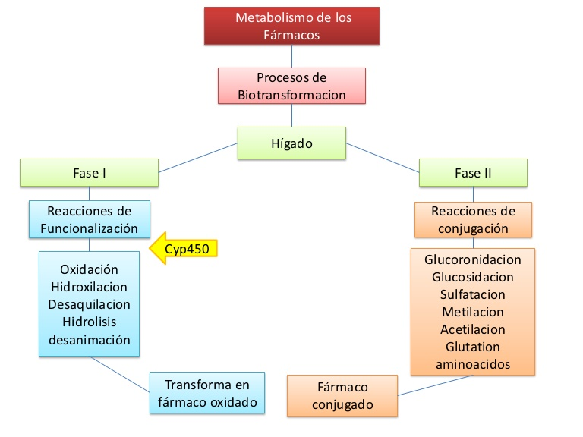
FARMACOCINETICA-METABOLISMO

Slide 28
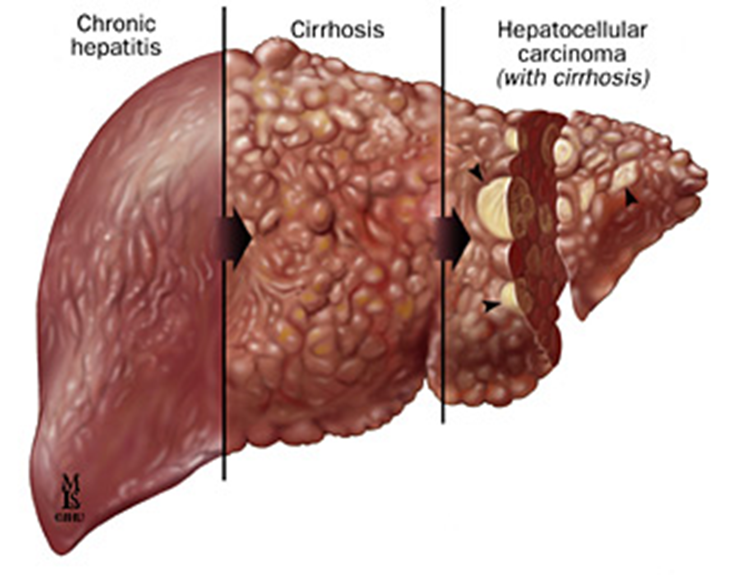
FARMACOCINETICA-METABOLISMO
Las 2 principales enfermedades hepáticas que afectan la farmacocinética de los fármacos son:
  Hepatitis
  Cirrosis

Slide 29
FARMACOCINETICA-EXCRECIÓN
Comprende la eliminación del fármaco y/o sus metabolitos a través de diferentes vías o fluidos, como por ejemplo:
  Orina
  Heces
  Sudor
  Saliva
  Leche
  Aire espirado

Slide 30
FARMACOCINETICA-EXCRECIÓN
Edad
  Prematuros y recién nacidos: disminución de la filtración glomerular y de la secreción tubular.
  Ancianos: disminución del flujo sanguíneo renal y de la tasa de filtración glomerular
Embarazo
  Aumento de la filtración glomerular
Enfermedad renal o hepática
  Disminución de la función renal
  Disminución de albúmina

